Slide 1
③ネットワークの構築

Slide 2
監視サーバー（Linux）の操作
監視サーバー用PCの電源を入れ、Pa$$w0rd でWindowsにサインインする
[Hyper-Vマネージャー]を起動し、中央にある Linux を起動し接続する
[接続]により、Linuxのウィンドウが起動する
Linuxに root / Pa$$w0rd でログインする
ログイン画面が表示されていなかったらEnterキーを入力する

Slide 3
監視サーバー（Linux）の操作 （続き）
Linuxのデスクトップで右クリックし、[端末を開く]を選択する
端末が開いたら、下記2つのコマンドを入力する
service network restart
service ntpd restart
その他、端末ではpingを実行したり、ifconfigコマンドでIPアドレスを確認したりできる
その日の終了時、Linuxは起動したまま、Windowsをシャットダウンしてよい

Slide 4
①物理配線
物理配線
物理構成図に従って配線する
構成図に従って、全デバイスにホスト名を設定する
PCと監視サーバーは、ホスト名の設定は不要
show cdp neighbor コマンドで、配線に誤りがないことを確認する
ルータのインターフェースは、no shutが必要
講師の指示に従って2グループがペアとなり、相互チェックする

Slide 5
以降の進め方
項目②以降は、下記の流れで進める
設定値・設定項目の決定
メモ帳でconfig作成（デバイスごとにファイル作成が推奨）
デバイスへconfigを投入
確認 ※確認内容を④チェックシート.xlsに記入する
（講師の指示に従って）相互チェック

Slide 6
相互チェック
各グループの④チェックシート.xlsを見比べ、差分があれば、不足しているグループは追記する
両グループのチェック項目がマージされ、同一になる
確認項目の文章まで同一でなくても、本質が同じであればよい
チェック項目に従って、相手グループの設定に誤りがないかを確認する

Slide 8
②初期設定、L2項目
初期設定
・ホスト名
・パスワード関連
L2項目
・L2レベルでブロードキャストドメイン分割
・不要なトラフィックをL2リンクに流さない
・物理リンクを最大の帯域で使用（L2リンク）
・ブロードキャストストームを防ぐ
・ホストポートの収束を早める

Slide 9
②初期設定（設問）
初期設定で必要な項目は？
確認するコマンドとポイントは？

Slide 10
②L2項目（設問）
L2項目で必要な機能、コマンドは？
確認するコマンドとポイントは？

Slide 11
③L3項目
L3項目
・物理リンクを最大の帯域で使用（L3リンク）
・各種インタフェースにIPアドレス設定（ASWやSVSWも忘れずに）
・IPアドレス自動配布
・VLAN間ルーティング
・デフォルトゲートウェイ冗長化

Slide 12
③L3項目（設問）
L3項目で必要な機能、コマンドは？
確認するコマンドとポイントは？

Slide 13
④IGPルーティング
IGPルーティング
・OSPF関連

Slide 14
④ルーティング（IGP）（設問）
OSPFで必要な機能、コマンドは？
確認するコマンドとポイントは？

Slide 15
⑤セキュリティ
セキュリティ
・不正なDHCPサーバー接続防止
・クライアントPCをMACアドレスで認証
・クライアント側にBPDUを送信防止
・クライアントPCから任意の宛先に対して
Telnetセッションを禁止するようにDSWで制御

Slide 16
⑤セキュリティ（設問）
セキュリティ関連で必要な機能、コマンドは？
確認するコマンドとポイントは？

Slide 17
⑥管理
管理
NTPサーバの指定
タイムスタンプ
SNMP（コミュニティ、Trap） Syslog
SNMPやsyslogの情報は、 10.1.100.1にある監視サーバー（Linux）の/var/log/messagesに蓄積されます。
監視サーバーで端末を起動して、下記などのコマンドで確認できます。
tail –f /var/log/messages

Slide 18
⑥管理（設問）
管理機能で必要な機能、コマンドは？
確認するコマンドとポイントは？

Slide 19
⑦ EGPルーティング
EGPルーティング
・BGP関連

Slide 20
⑦EGPルーティング（設問）
BGPで必要な機能、コマンドは？
確認するコマンドとポイントは？

Slide 21

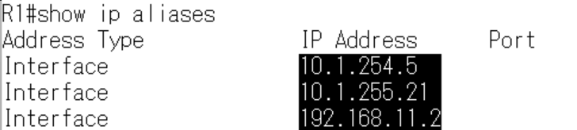
tclスクリプトを使用した疎通確認（1/4）
tclスクリプトを使用した効率的なping疎通確認
テキストファイルを開き、下記を記入する
R1でshow ip aliasesコマンドを入力し、Altキーを押しながらIPアドレスの数値のみ、部分選択する
ADDRESSは変数なので、別の文字列でもよい

Slide 22
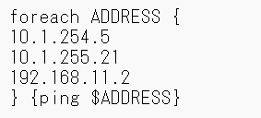
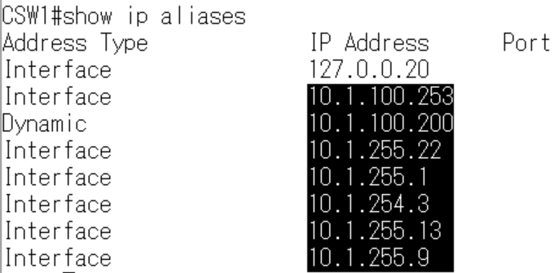
tclスクリプトを使用した疎通確認（2/4）
コピーしたIPアドレスを、{}内にペーストする
手順2,3を、全デバイスで繰り返す
※スイッチでshow ip aliasesコマンドを実行すると、不要なアドレスも含まれるため、テキストへの反映では除外する
{ }内に記入されたIPアドレスが、pingの宛先となる
ping確認不要なIPアドレス

Slide 23
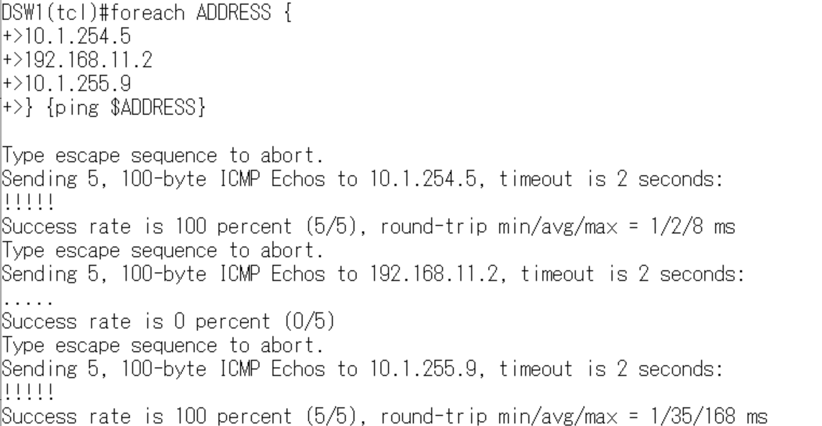
tclスクリプトを使用した疎通確認（3/4）
Pingを実行する機器で tclsh と入力し、必要なアドレスが記入されたスクリプトを貼り付ける
※最初は少ないアドレスで試してみるとよい

Slide 24

tclスクリプトを使用した疎通確認（4/4）
Pingが失敗するアドレスがあれば、トラブルシューティングして解決する
tclquitコマンドで終了する

Slide 25
ネットワークの構築ポイント（ヒント）

Slide 26
②初期設定、L2項目（ポイント）
初期設定
ホスト名 ⇒hostname
パスワード関連 ⇒enableパスワード、vtyパスワード
その他
⇒no ip domain-lookup line console 0
exec-timeout 0 0
logging synchronous

Slide 27
②初期設定、L2項目（ポイント）
L2項目
クライアントPCを接続するポートは、部署毎にVLANを割り当てる
VLANを追加する場合、VLAN IDはクライアントPC用に”X0”を割り当てる
クライアント接続用のL2SWは、Telnet接続で管理できるように管理VLAN99を作成する
⇒ASW、DSW：VLAN10.20.30.40.50.60.99作成
サーバを接続するポートには、VLAN 100を割り当てる
⇒SVSW:VLAN100作成

Slide 28
②初期設定、L2項目（ポイント）
L2項目
ASW、DSWを接続するポートは、802.1qタグを使用する
⇒encapsulation dot1q allowed vlanも考慮
DSW間,DSW-CSW間のリンクはトラフィックが集中するため、物理リンクを最大の帯域で使用できるようにする
標準化されているプロトコルを使用する
DSW間のリンクは送信元、宛先MACアドレスに基づいて負荷分散させる仕様とする
⇒DSW間(L2リンク)を、LACPを使用してEtherChannelを設定
⇒ port-channel load-balance src-dst-macも必要

Slide 29
②初期設定、L2項目（ポイント）
L2項目
ASW－DSW間のL2の障害対策として、障害時の通信断を最小限に抑えるための機能を導入する。なおVLANごとにトラフィックが負荷分散される仕様とする ⇒RSTPの導入、VLANごとにルートブリッジを変更
クライアントPCが接続されるポートはコンバージェンスを早める仕様とする
⇒PortFast

Slide 30
③L3項目（ポイント）
L3項目
DSW-CSW間のリンクはトラフィックが集中するため、物理リンクを最大の帯域で使用できるようにする
-標準化されているプロトコルを使用する ⇒ LACPを使用してL3 EtherChannelを設定
ディストリビューションレイヤとコアレイヤ間、コアレイヤとルータ間はL3接続とする
⇒DSW、CSW間をL3ポートに変換(no switchport)
サーバスイッチと接続するコアレイヤのポートはL3ポートで接続する
⇒CSWのFa0/5をL3ポートに変換(no switchport)
各種インタフェースにIPアドレス設定（ASWやSVSWも忘れずに）
⇒SVI、L3ポート（ルーテッドポート）、ルータインタフェース
DSWを各クライアントセグメントのDHCPサーバーとし、 効率的にトラフィックが流れるようにする
⇒各VLANのルートブリッジをDHCPサーバーに設定

Slide 31
③L3項目（ポイント）
L3項目
PC－DSW間のL3の障害対策として、独自のプロトコルを実装して、以下の条件でデフォルトゲートウェイが自動的に切り替わる仕様とする
VLANごとにトラフィックを分散するよう設定し、トラフィックが偏らないようにする
⇒各VLANのルートブリッジをアクティブルータとなるようにHSRPプライオリティを調整
ダウンタイムを短く設定し、障害検知を早める
⇒Hello、Holｄタイマー短い値に調整

Slide 32
③L3項目（ポイント）
L3項目
一方のDSWでCSW1,2との接続障害が発生したら、もう一方のDSWに切り替える
⇒インタフェーストラッキングで調整
プライオリティが小さい状態でActiveを維持するのを防止する
⇒preemptで調整

Slide 33
③L3項目（ポイント）
L3項目
監視サーバーとCSW間のL3の障害対策として、独自のプロトコルを実装して、以下の条件でデフォルトゲートウェイが自動的に切り替わる仕様とする
CSW1をアクティブゲートウェイとする ⇒HSRPプライオリティで調整
ダウンタイムを短く設定し、障害検知を早め、プライオリティが小さい状態でActiveを維持するのを防止する
⇒ Hello、Holdタイマー短い値に調整、Preemptで調整

Slide 34
④ルーティング（IGP）（ポイント）
ルーティング（IGP）
拠点内のルーティングプロトコルはルールに従ってOSPFを使用する
MD5認証を有効化し、セキュリティを強化する（パスワード：cisco123） ⇒認証の設定
DSW、CSW、Routerまでをエリア0とし、DSW以下はエリア1とする ⇒DSWがABR

Slide 35
④ルーティング（IGP）（ポイント）
ルーティング（IGP）
クライアント側にルーティングアップデートが送信されないようにする ⇒パッシブインタフェース
/30ネットワークはDR/BDRの選定を無くしコンバージェンスを早めるようにする ⇒ネットワークタイプを変更
ルータIDは手動設定とする ⇒router-idコマンド

Slide 36
⑤セキュリティ（ポイント）
セキュリティ
ASWでは不正なDHCPサーバーが接続されるのを防ぐ仕様とする ⇒DHCPスヌーピングでDHCPサーバーのアップリンクポートを信頼できるポートに設定
⇒オプション82を無効に設定
クライアントPCが接続されているポートは不正なホストが接続されるのを防ぐ仕様とする ⇒ポートセキュリティ
クライアントPC側にBPDUが送信されるのを防ぐ仕様とする ⇒BPDUフィルタ

Slide 37
⑤セキュリティ（ポイント）
セキュリティ
クライアントPCから任意の宛先に対してTelnetセッションを禁止し、その他のトラフィックは全て許可するようDSWで制御する（システム部クライアントは全てのアクセスを許可する） ⇒VACLでフィルタ

Slide 38
⑥管理(ポイント)
管理
NTPサーバの指定
⇒ntp serverの設定
タイムスタンプ ⇒datetime localtimeの設定
SNMP（コミュニティ、Trap） ⇒community,source-interfaceの設定
Syslog
⇒source-interface の設定
SNMPやsyslogの情報は、 10.1.100.1にある監視サーバー（Linux）の/var/log/messagesに蓄積されます。
監視サーバーで端末を起動して、下記などのコマンドで確認できます。
tail –f /var/log/messages

Slide 39
⑦ルーティング（EGP）(ポイント)
ルーティング（EGP）
R1、R2はBGPを使用してIP-VPN網と接続する ⇒EBGPネイバー設定
拠点内はループバックインターフェースを使用し、フルメッシュでIBGPネイバーを接続する（拠点内は認証不要）
ただし、DSWやCSWのBGPテーブルに192.168のルートが存在しないこと ⇒IBGPネイバーの設定 ⇒IBGPネイバー設定時のポイントは？
IP-VPN網へは集約ルート10.1.0.0/16をアドバタイズする ⇒networkコマンド使用

Slide 40
⑦ルーティング（EGP）(ポイント)
ルーティング（EGP）
10.2.0.0/16(拠点2)宛のトラフィックはR2を経由するように調整し、10.3.0.0/16(拠点3)宛のトラフィックはR1を経由するように調整する ⇒LPで調整
キャリア側からの戻りのルートはR1を使用するように調整する ⇒MED調整

